Slide 1
MACROS
Usando substituições por macros para facilitar a programação
Prof Dr Ricardo Ferreira de Oliveira

Slide 2
MACROS
Programas podem ser tratados como macros. É fácil construir macros e o uso delas facilita a programação em máquina Norma.
Por exemplo, o programa iterativo para zerar o registrador A:
Até A=0
Faça (A:=A+1)
Pode ser construído como uma macro:
A := 0

Slide 3
USANDO UMA MACRO
A macro que acabamos de criar pode ser usada para criarmos um programa que armazena 3 no registrador A:
A:=0
A:=A+1
A:=A+1
A:=A+1

Slide 4
CRIANDO UMA MACRO PARA A OPERAÇÃO A := A+B
Agora queremos criar uma macro para realizar a operação A := A+B preservando o valor de B.
O programa iterativo (repare que já estamos usando uma macro para zerar o C) seria:
C:=0;
até B=0
faça (A:=A+1;C:=C+1;B:=B-1);
até C=0
Faça (B:=B+1; C:=C-1);
Nossa macro poderia usar a notação:
A := A+B usando C

Slide 5
USANDO AS MACROS PARA SIMPLIFICAR A MULTIPLICAÇÃO
No material visto anteriormente, vimos como efetuar a multiplicação. Agora iremos usar nossas macros para criar uma nova macro: uma macro para multiplicação.
C:=0;
até A=0
faça (C:=C+1;A:=A-1);
até C=0
Faça (A:=A+B usando D; C:=C-1);
Nossa macro poderia usar a notação:
A := AxB usando C,D

Slide 6
MACRO PARA TESTAR SE UM REGISTRADOR É PRIMO
Criaremos agora, uma macro para testar se um número é primo. Nesta macro representaremos o resultado como valores booleanos verdadeiro e falso que podem ser um valor 0 ou 1 em qualquer registrador.
(se A=0 então falso
senão C:=A; C:=C-1;
(se C=0 então verdadeiro
senão até testa_mod(A,C)
faça (C:=C-1);
C:=C-1;
(se C=0 então verdadeiro senão falso)))
Nossa macro poderia usar a notação:
testa_primo(A) usando C

Slide 7
MACRO PARA TESTAR SE UM REGISTRADOR É PRIMO
Criaremos agora, uma macro para testar se um número é primo. Nesta macro representaremos o resultado como valores booleanos verdadeiro e falso que podem ser um valor 0 ou 1 em qualquer registrador.
(se A=0 então falso
senão C:=A; C:=C-1;
(se C=0 então verdadeiro
senão até testa_mod(A,C)
faça (C:=C-1);
C:=C-1;
(se C=0 então verdadeiro senão falso)))
Nossa macro poderia usar a notação:
testa_mod é uma macro que retorna verdadeiro se o resto de A por C é zero e falso caso contrário. A construção desta macro fica como exercício.
testa_primo(A) usando C

Slide 8
Simuladores
Ambos os simuladores SimNorma e SimNorma-tool tem a capacidade de definição de macros.
O simulador SimNorma só roda em máquinas de 32 bits. Por isso, se a tua máquina tem 64 bits, você deve optar, caso queira exercitar em um simulador, pelo SimNorma-tool.
No simulador SimNorma-tool, há uma programa Primos_macros.smn que ilustra as macros vistas aqui neste PPT. Neste está implementada a teste_mod e a teste_primo.
No slide seguinte está uma visão de parte do programa indicando as macros.

Slide 9
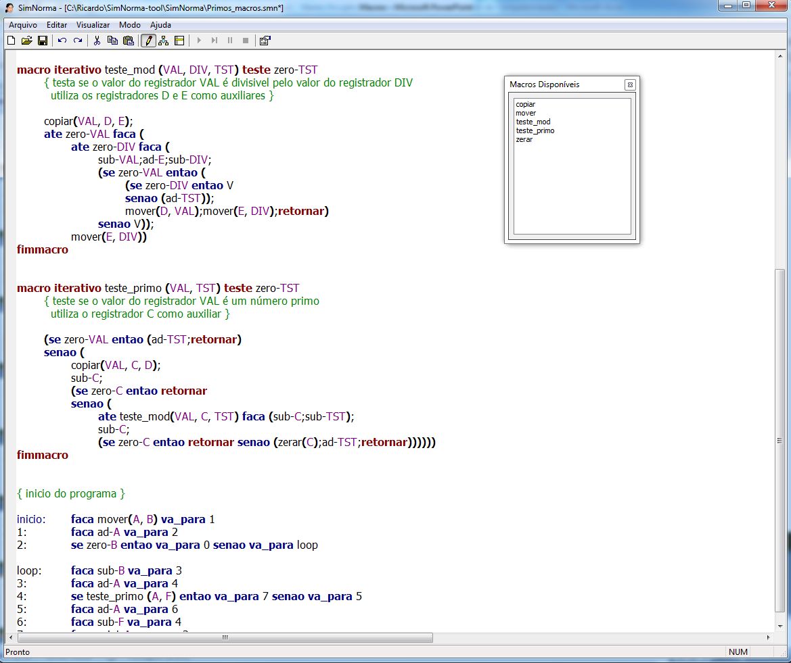
SimNorma-tool
teste_mod
teste_primo
Programa
principal

Slide 10
REFERÊNCIAS
DIVERIO, Tiarajú; MENEZES, Paulo Blauth. Teoria da computação: máquinas universais e computabilidade. Porto Alegre: Bookman, 2011. (Livros didáticos informática UFRGS 5) [Recurso Eletrônico/Biblioteca Virtual Universitária].

